Slide 1
আজকের ক্লাসে সবাইকে শুভেচ্ছা

Slide 2
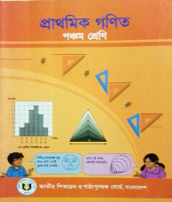
শিক্ষক পরিচিতি
পাঠ পরিচিতি
শ্রেণিঃ পঞ্চম
বিষয়ঃ প্রাথমিক গণিত
অধ্যায়ঃ ১০
পাঠঃ জ্যামিতি
পাঠ্যাংশঃ আয়ত ও বর্গ
সময়ঃ ৫০ মিনিট
তারিখঃ ১৪/১২/২০১৯ ইং
আবুল কালাম আজাদ
সহকারী শিক্ষক
নাসিরাবাদ দুলাহার সরকারি প্রাথমিক বিদ্যালয়, নাচোল , চাঁপাইনবাবগঞ্জ।
মোবাইলঃ ০১৭১৭-৫৪৮০২০
ইমেইলঃ azad548020@gmail.com

Slide 3
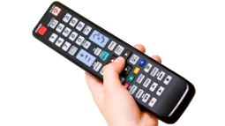
চলো একটি ভিডিও দেখি !
ভিডিওটিতে তোমরা কী দেখতে পেলে?
স্যার , আয়ত !

Slide 4
কি ঘটছে ভালোভাবে লক্ষ্য কর
ছবি দেখে অনুমান করো তো আজ আমরা কোন বিষয় সম্পর্কে আলোচনা করবো?
চল বলটির গতিপথ লক্ষ্য করি?
ছবিতে তোমরা কী দেখতে পেলে?
বলটি যে দিক দিয়ে ঘুরছিল তার আকৃতি কেমন?

Slide 5
আজকের পাঠ
আয়ত ও বর্গ

Slide 6
শিখনফল
এই পাঠ শেষে শিক্ষার্থীরা...
২৯.১.১ আয়ত ও বর্গের আকৃতি অনুসারে পৃথক পৃথকভাবে সাজাতে পারবে;
২৯.২.১ আয়ত ও বর্গ আঁকতে পারবে;
২৯.৩.১ আয়ত ও বর্গের বৈশিষ্ঠ্য সম্পর্কে জানবে এবং এদের পার্থক্য চিহ্নিত করতে পারবে।

Slide 7
বাম পাশে দেখানো আকৃতিগুলো লক্ষ করি এবং দুই ভাগে ভাগ করি মিল অমিল নিয়ে সহপাঠিদের সাথে আলোচনা করি-
ক দল
(ছ)
(গ)
(জ)
(চ)
(ঘ)
(ঙ)
খ দল

Slide 8
নিচের ছকটি পূরণ করি এবং ক দল ও খ দলের মিল ও অমিল নিয়ে সহপাঠীদের সাথে আলোচনা করি
বাহুগুলোর বৈশিষ্ট্য কী রূপ?
 | বাহুর সংখ্যা | বাহুর দৈর্ঘ্য
ক দল
খ দল
কোণগুলোর বৈশিষ্ট্য কী রূপ?
 | কোণের সংখ্যা | কোণের পরিমাপ
ক দল
খ দল
4টি
সমান
4টি
90 ডিগ্রী
4টি
সমান নয়
4টি
90 ডিগ্রী
ক ও খ দলের মধ্যে মিল ও অমিল বিষয়গুলো হলো
মিল | অমিল
উভয়ের বিপরীত বাহু গুলো সমান ও সমান্তরাল।
আয়তের বিপরীত বাহুগুলো সমান কিন্তু বর্গের সকল বাহু সমান।
আয়তের দৈর্ঘ্য থেকে প্রস্থ ছোট, কিন্তু বর্গের দৈর্ঘ্য প্রস্থ সমান।

Slide 9
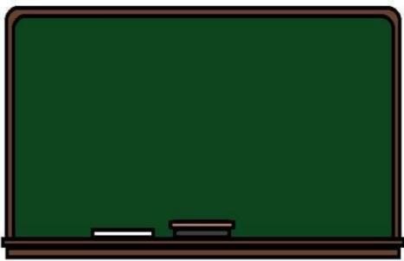
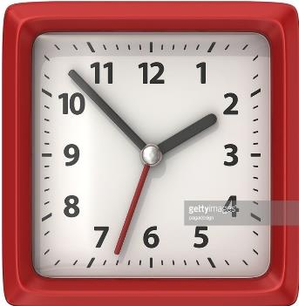
নিচের চিত্রে কী দেখতে পাচ্ছ?
নিচের ছবি গুলো কোন আকৃতির?
ব্লাক বোর্ড
ঘড়ি
চতুর্ভুজাকার

Slide 10
চতুর্ভুজের কোণগুলো কেমন?
চতুর্ভুজ কাকে বলে?
চতুর্ভুজের কয়টি কোণ থাকে?
মনোযোগ সহকারে লক্ষ করঃ-
বৈশিষ্ট্য
৭0˚
৮৫˚
চারটি সরল রেখা দ্বারা আবদ্ধ চিত্রকে চতুর্ভুজ বলে।
চতুর্ভুজের চারটি কোণ থাকে।
চতুর্ভুজের কোণগুলো বিভিন্ন পরিমাণের হতে পারে।
চতুর্ভুজ
চারাটি সরলরেখা থাকতে হবে।
একসাথে আবদ্ধ হতে হবে।
৯৫˚
১১0˚
৪টি সরলরেখা দ্বারা সীমাবদ্ধ আকৃতিকে চতুভুর্জ বলে।

Slide 11
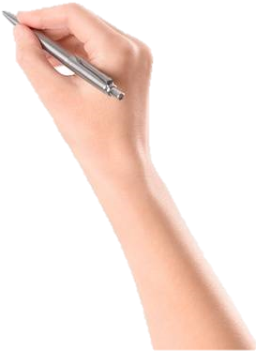
তাহলে বলত, আয়ত কী?
এসো আয়ত আঁকি
যে চতুর্ভুজের বিপরীত বাহুগুলো পরস্পর সমান ও সমান্তরাল এবং কোণগুলো সমকোণ তাকে আয়ত বলে।

Slide 12
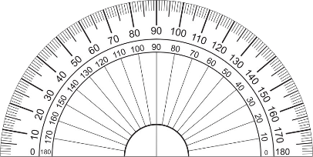
আয়তের বৈশিষ্ট্যঃ
1. আয়তের বিপরীত বাহুগুলো পরস্পর সমান ও সমান্তরাল।
7.2সেমি
2. আয়তের প্রত্যেকটি কোণ সমকোণ।
3. আয়তের কর্নদ্বয় পরস্পর সমান।
৪. আয়ত এক ধরনের চতুর্ভুজ।
7.2সেমি

Slide 13
একক
কাজ
একটি আয়ত অঙ্কন করে এর দুইটি বৈশিষ্ট্য লিখ।

Slide 14
তাহলে বলত, বর্গ কী?
এসো বর্গ আঁকি
যে চতুর্ভুজের প্রত্যেক বাহুর দৈর্ঘ্য পরস্পর সমান ও সমান্তরাল এবং কোণগুলো সমকোণ তাকে বর্গ বলে।

Slide 15
বর্গের বৈশিষ্ট্যঃ
1. বর্গের বাহুগুলো পরস্পর সমান।
5.6সেমি
4 সেমি
2. বর্গের প্রত্যেকটি কোণ সমকোণ।
4 সেমি
4 সেমি
3. বর্গের কর্নদ্বয় পরস্পর সমান।
4 সেমি
৪. বর্গ এক ধরনের আয়ত।
5.6সেমি

Slide 16
জোড়ায়
কাজ
একটি বর্গ অঙ্কন করে এর দুইটি বৈশিষ্ট্য লিখ।

Slide 17
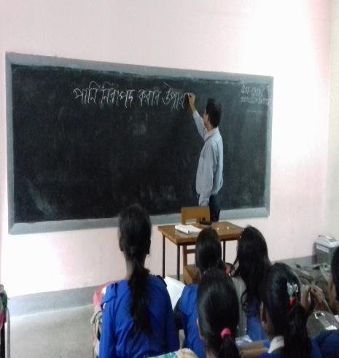
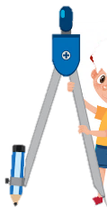
( একটি আয়ত অঙ্কন কর, যার একটি বাহুর দৈর্ঘ্য 4 সেমি এবং অপর বাহুর দৈর্ঘ্য ৩ সেমি )
নির্দেশনা অনুসারে আয়ত অঙ্কন।
ক
ঘ
৩ সেমি
90°
খ
৪ সেমি
গ
চিত্রে , ক খ গ ঘ একটি আয়ত।

Slide 18
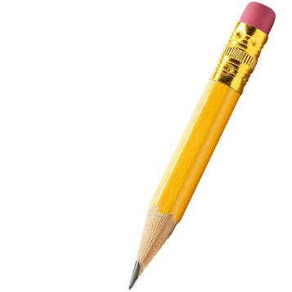
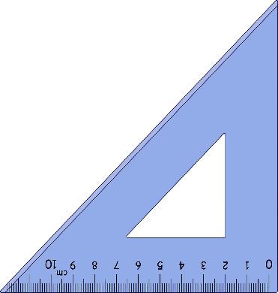
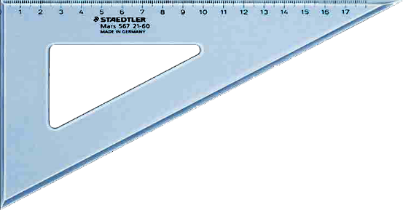
এসো , ত্রিকোণীসেট ব্যবহার করে আয়ত আঁকি।
একটি স্কেলের সাহায্যে ৪ সেমি দৈর্ঘ্যের একটি রেখা আঁকি।
অঙ্কিত ৪ সেমি রেখার উপর ত্রিকোণীসেট ব্যবহার করে দুইটি লম্ব আঁকি।
অঙ্কিত লম্ব দুইটি থেকে 3 সেমি দৈর্ঘ্যের দুইটি রেখা বিন্দু দিয়ে চিহ্নিত করি।

Slide 19
ক
৪ সেমি
ঘ
৩ সেমি
খ
গ
চিত্রে , কখগঘ একটি আয়ত।
৪র্থ ধাপে চিহ্নিত বিন্দুদ্বয় স্কেলের সাহায্যে সংযুক্ত করি।

Slide 20
নির্দেশনা অনুসারে বর্গ অঙ্কন।
ক
ঘ
একটি স্কেলের সাহায্যে ৪ সেমি দৈর্ঘ্যের একটি রেখা আঁকি।
৪র্থ ধাপে চিহ্নিত বিন্দুদ্বয় স্কেলের সাহায্যে সংযুক্ত করি।
খ
গ
চিত্রে , কখগঘ একটি বর্গ।

Slide 21
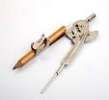
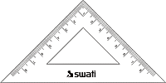
দলীয় কাজ
কম্পাস দল – কম্পাস ব্যবহার করে একটি আয়ত অঙ্কন কর, যার একটি বাহুর দৈর্ঘ্য 4 সেমি এবং অপর বাহুর দৈর্ঘ্য ৩ সেমি।
ত্রিকোণী দল – ত্রিকোণী সেট ব্যবহার করে একটি আয়ত অঙ্কন কর, যার একটি বাহুর দৈর্ঘ্য 4 সেমি এবং অপর বাহুর দৈর্ঘ ৩ সেমি।

Slide 22
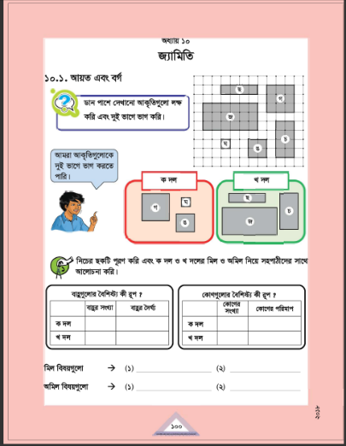
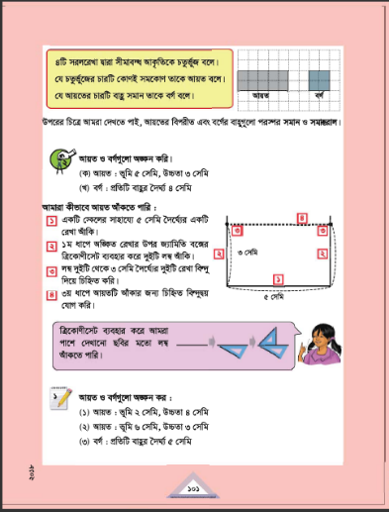
তোমার পাঠ্য বইয়ের ১০০ ও ১০১ পৃষ্ঠা মনোযোগ সহকারে দেখঃ-

Slide 23
মূল্যায়ন
সঠিক শব্দ দিয়ে শূণ্য স্থান পূরণ কর
আয়ত
চতুর্ভুজ
বিপরীত
সমকোণ
প্রতিটি
আয়ত
চতুর্ভুজ
বিপরীত
সমকোণ
১. আয়তের ……………………… বাহু সমান।
2. চারটি বাহু দ্বারা আবদ্ধ চিত্র হলো…………..…...।
3. আয়তের প্রতিটি কোণ ……………………..।
4. যে চতুর্ভুজের চারটি কোণ সমকোণ তাকে …….. বলে।
সঠিক উত্তরের জন্য শূণ্য স্থানে ডাবল ক্লিক করুন।

Slide 24
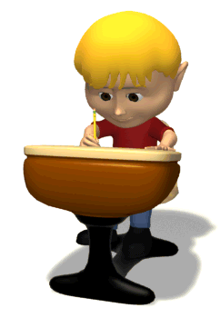
চতুর্ভুজ কাকে বলে?
আয়তের ২টি বৈশিষ্ট্য বল।
মূল্যায়ন
বর্গের ২টি বৈশিষ্ট্য বল।
আয়ত কাকে বলে?
বর্গ কাকে বলে?
আয়ত ও বর্গের মধ্যে একটি পার্থক্য বল?

Slide 25
বাড়ির কাজ
১. একটি আয়ত অঙ্কন করে আনবে, যার একটি বাহুর দৈর্ঘ্য ৪.৫ সেমি এবং অপর বাহুর দৈর্ঘ্য 3.5 সেমি।
২. একটি বর্গ অঙ্কন করে আনবে, যার বাহুর দৈর্ঘ্য ৫ সেমি।

Slide 26
সবাই ভালো থেকো ...

